Slide 1
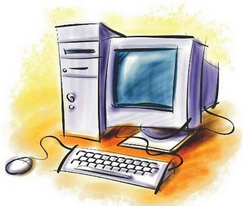
ملحقات الحاسب

Slide 2
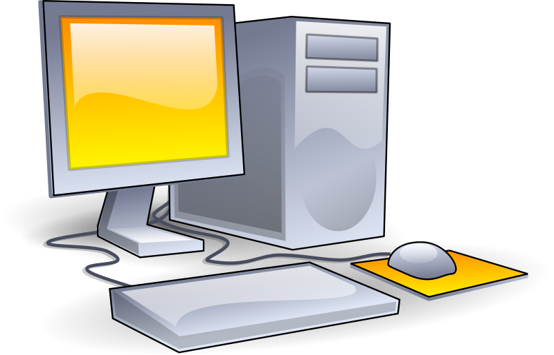
ملحقات الحاسب
هي جميع القطع المرتبطة بالحاسب التي تكون خارج اللوحة الحاضنة
تنقسم ملحقات الحاسب إلى ثلاث أقسام رئيسية:
1- وحدات الإدخال
2- وحدات الإخراج
3- وحدات التخزين

Slide 3
أولا: وحدات الإدخال
هي الوحدات التي تستخدم لإدخال البيانات أو توجيه الأوامر إلى جهاز الحاسب
مثل:
اللاقــط
جهاز يستخدم لادخال الصوت إلى الحاسب

Slide 4
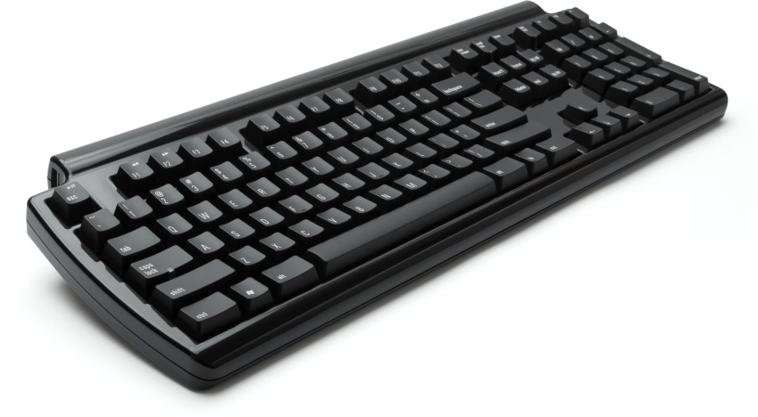
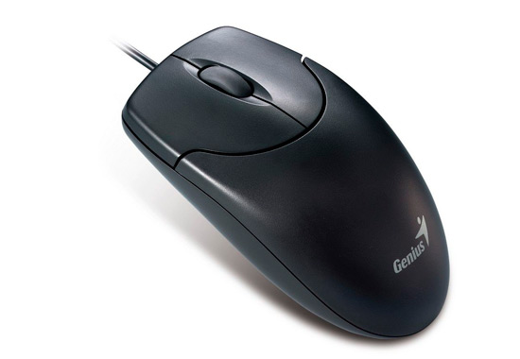
لوحة المفاتيح
أكثر وحدات الإدخال استخداما
يمكن من خلالها ادخال البيانات النصية
الفأرة
يمكن من خلالها التحكم في المؤشر الذي يظهر على الشاشة لإعطاء الأوامر و التعليمات.

Slide 5
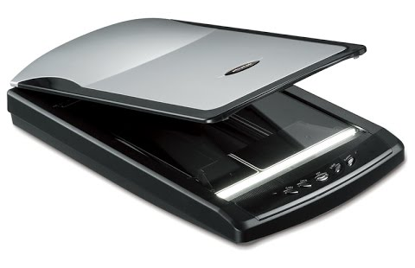
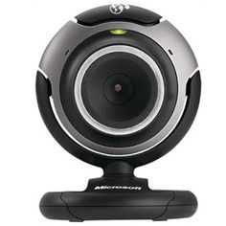
الماسح الضوئي
يشبه آلة التصوير حيث يمر ضوء على النص أو الصورة لنقل نسخة منها إلى الحاسب
الكاميرا الرقمية
تستخدم لالتقاط الصور.
يمكن تخزين الصور أو المقاطع المرئية بداخلها أو ارسالها إلى الحاسب أو الطابعة مباشرة

Slide 6
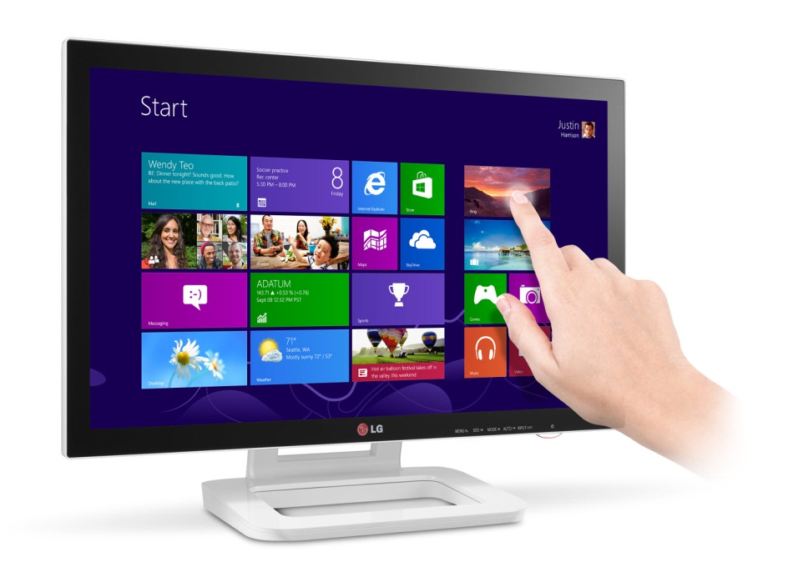
شاشة اللمس
يمكن إعطاء الأوامر للحاسب أو كتابة النصوص من خلال لمس الشاشة.
تعد وحدة إدخال وإخراج في آن واحد لأنها تعرض البيانات النصية والصور والفيديو.

Slide 7
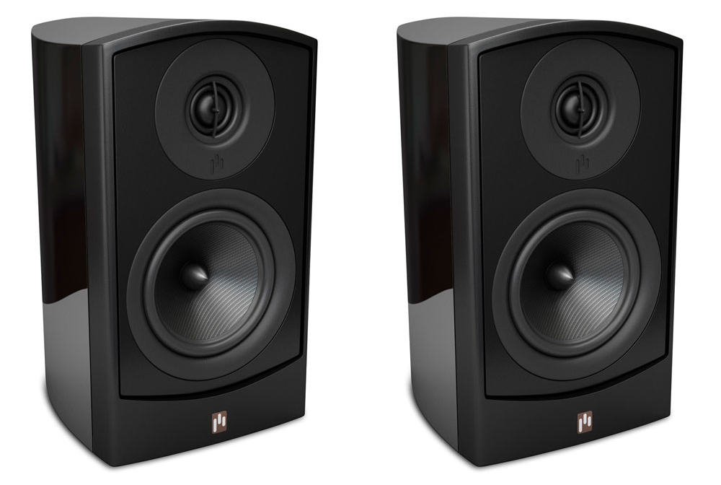
ثانيا: وحدات الإخراج
هي الوحدات التي يتم عن طريقها إخراج البيانات والمعلومات
مثل:
السماعات
تستخدم لإخراج البيانات الصوتية من جهاز الحاسب

Slide 8
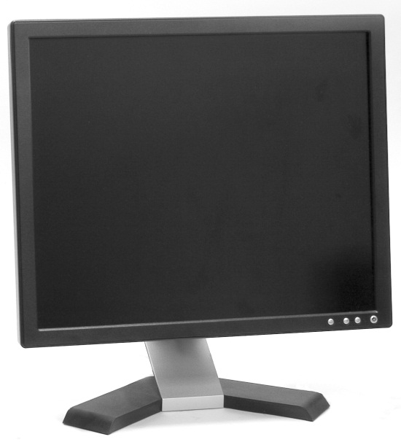
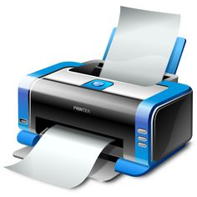
الشاشة
أكثر وحدات الإخراج استخداما
يمكن من خلالها عرض البيانات النصية والصور والمقاطع المرئية
تختلف أحجام الشاشة باختلاف طول قطرها الذي يقاس بوحدة البوصة
الطابعة
لإخراج البيانات والمعلومات ورقيا
تقاس سرعتها بعدد الأوراق التي تطبع في الدقيقة

Slide 9
ثالثا: وحدات التخزين
هي الوحدات التي تستخدم لحفظ البيانات بصورة دائمة حتى يتم الرجوع إليها عند الحاجة مع امكانية تعديل البيانات كالحذف والإضافة
تقاس سعة التخزين بوحدات قياس البيانات.
عددي وحدات قياس البيانات؟
بايت – كيلوبايت – ميجابايت – جيجابايت - تيرابايت

Slide 10
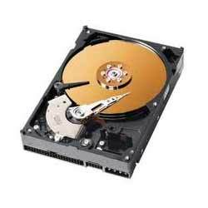
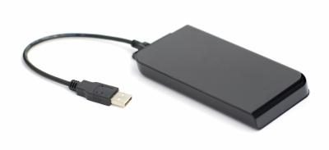
القرص الصلب
يمكن أن يثبت داخل الحاسب ويسمى القرص الصلب الداخلي
أو يكون منفصلا يوصل عن طريق أحد المنافذ ويسمى القرص الصلب الخارجي
يتميز بإمكانية تخزين كمية كبيرة من المعلومات.

Slide 11
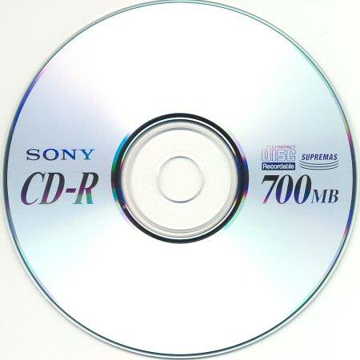
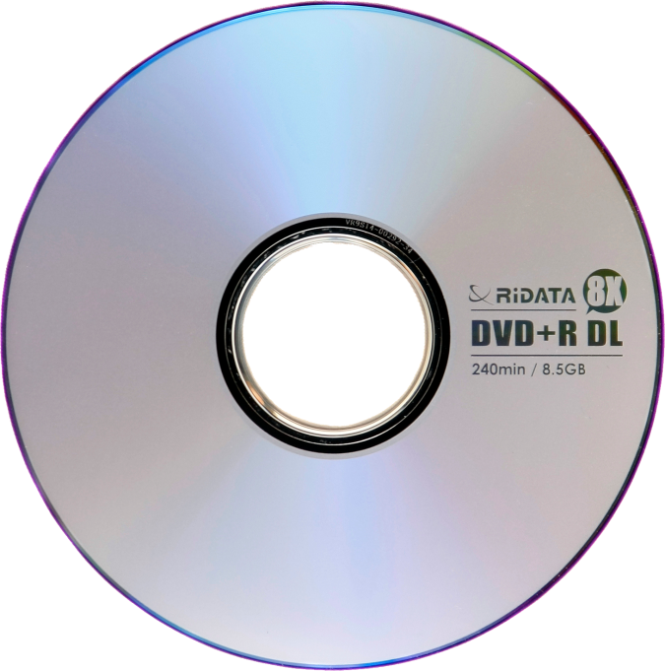
القرص المدمج(CD)
له أنواع متعددة.
قرص الفيديو الرقمي(DVD)
يشبه القرص المدمج لكن يتفوق عليه في سعته التخزينية.
يستخدم في حفظ الملفات الكبيرة كملفات الفيديو والألعاب.

Slide 12
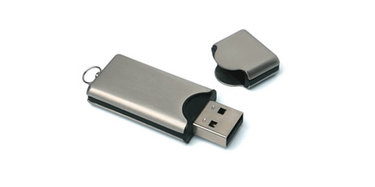
ذاكرة الفلاش
من وحدات التخزين المفضلة لصغر حجمها وسعتها التخزينية الكبيرة.
تصل سعة التخزين إلى تيرابايت أي ألف جيجابايت.
يتم توصيلها بمنفذ(USB)

Slide 13
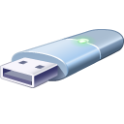
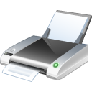
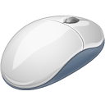
نشاط
سمي الوحدات التالية وصنفيها إلى وحدات ادخال-وحدات اخراج-وحدات تخزين.

